Slide 1
Самопрезентация
участника Фестиваля «Педагогические надежды»
Чамара Татьяны Сергеевны,
учителя начальных классов МБОУ СШ № 35
Архангельск 2025

Slide 2
ОБЩИЕ СВЕДЕНИЯ
ФИO: Чамара Татьяна Сергеевна
Дата рождения: 04.11.2004
Место рождения: Архангельская область, п. Обозерский
Образование:
Среднее (общее) образование:
МБОУ СОШ № 1 (2010-2020) https://oboz2.edusite.ru/
Среднее (профессиональное) образование : Архангельский педагогический колледж (С 2020-2024)
https://arhped.ru

Slide 3
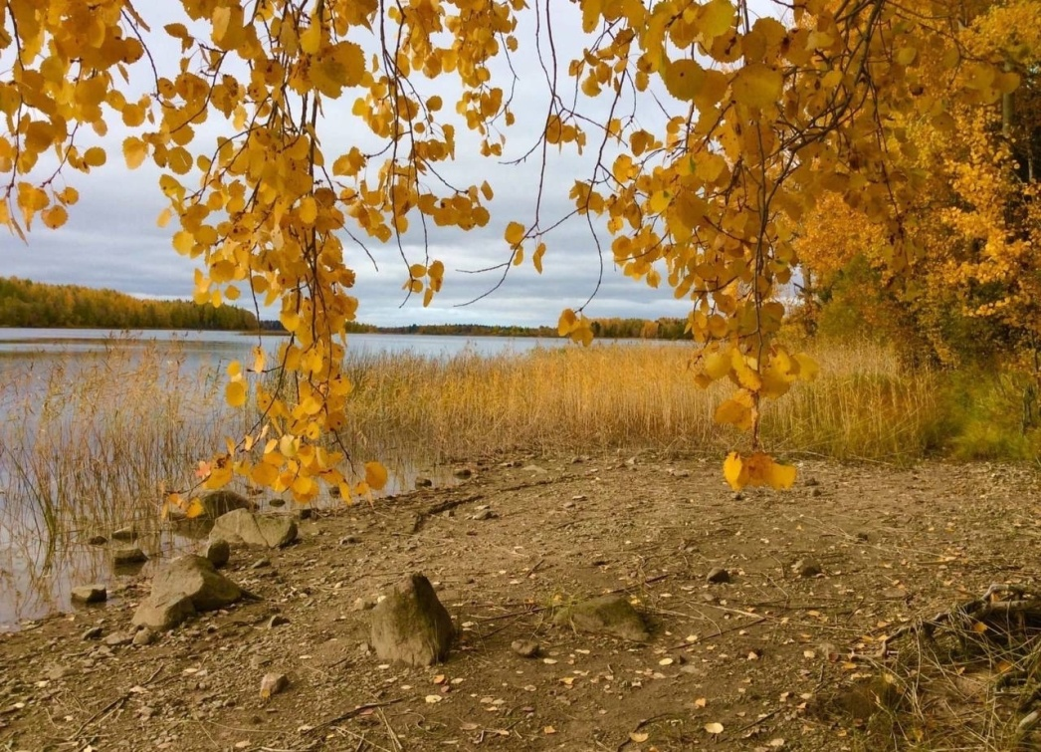
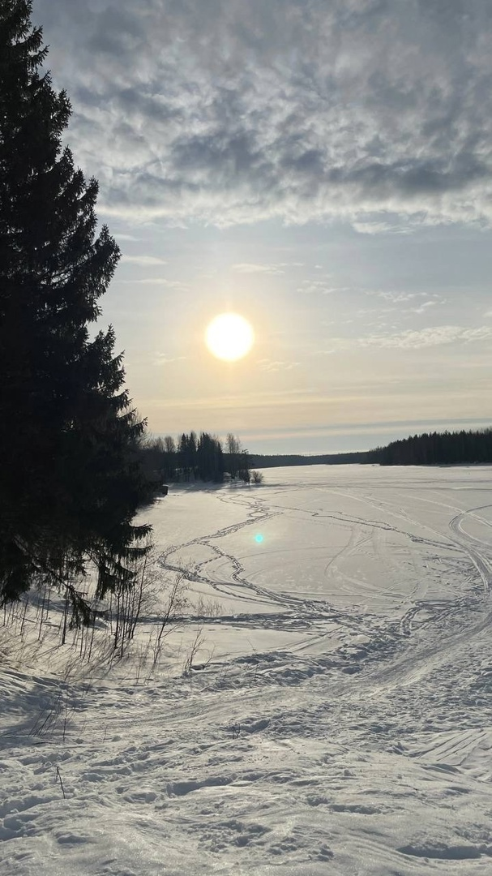
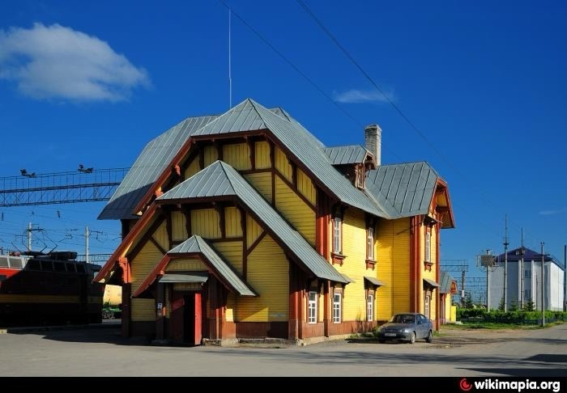
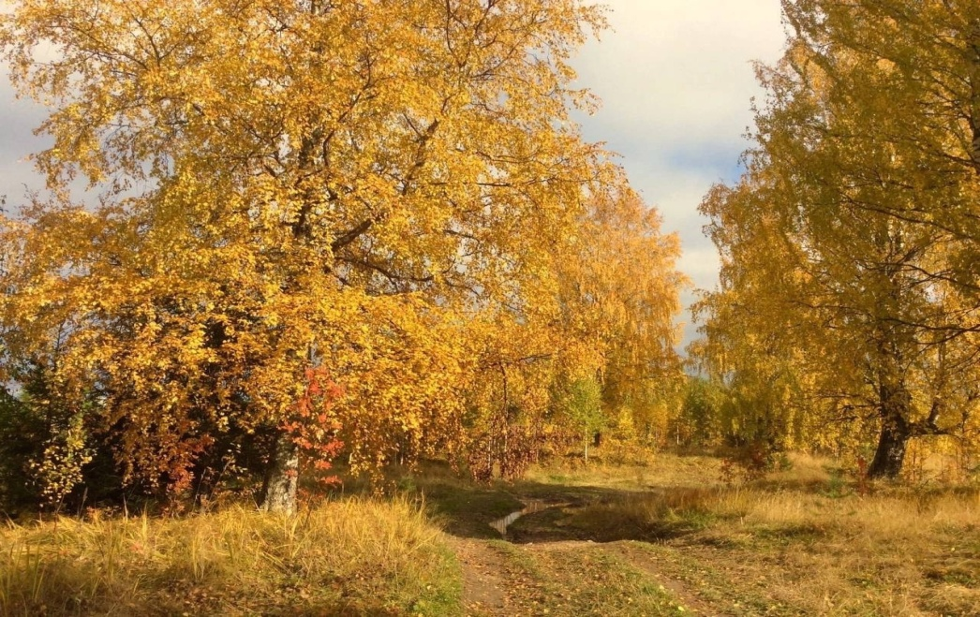
Место рождения: Архангельская область, п. Обозерский

Slide 4
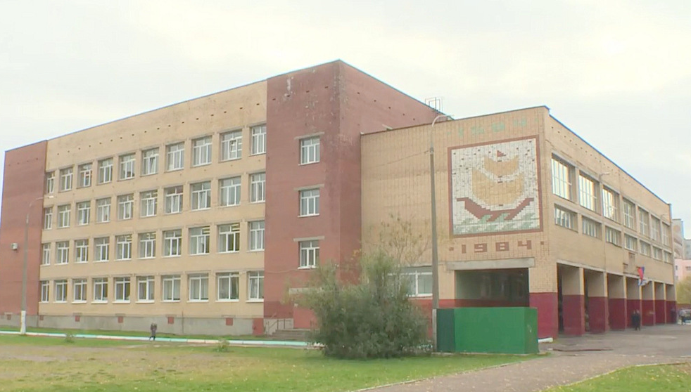
Муниципальное бюджетное общеобразовательное учреждение
городского округа "Город Архангельск" "Средняя школа № 35
имени Героя Советского Союза П.И.Галушина"
Дата создания образовательной
организации - 1 сентября 1984 года.
Директор:
Сидорук Елена Александровна
"Великое это дело - школа!"
Федор Абрамов

Slide 5
Почему я решила стать учителем?
Когда я была маленькой, моя бабушка всегда говорила мне, что знания — это ключ к миру. Она работала репетитором по английскому языку и часто делилась историями о своих учениках. Я помню, как она с гордостью рассказывала о том, как однажды помогла мальчику, который не верил в свои силы, поверить в себя и добиться успеха на олимпиаде по английскому языку.
Однажды, когда мне было около десяти лет, я решила провести урок для своих кукол. Я подготовила материалы, написала на доске (в моем случае — на большом листе бумаги) и даже придумала небольшие задания. Я чувствовала себя настоящим учителем! В тот момент я поняла, как здорово делиться знаниями и вдохновлять других.
С годами я стала замечать, что учителя могут менять жизни. В старших классах у меня был педагог, который не только обучал нас предмету, но и поддерживал в трудные времена. Он всегда находил время выслушать и дать совет. Это вдохновило меня — я хотела стать таким же учителем, который смог бы поддерживать и вдохновлять своих учеников.
Когда пришло время выбирать профессию, я уже точно знала: я хочу быть учителем. Я хочу передавать знания, вдохновлять на достижения и помогать каждому ученику верить в себя. Я мечтала создать класс, где каждый сможет раскрыть свой потенциал и почувствовать радость от обучения. И так начался мой путь к профессии, которую я выбрала с любовью.

Slide 6
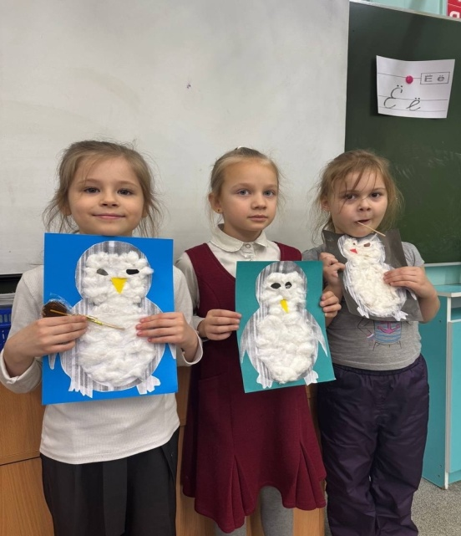
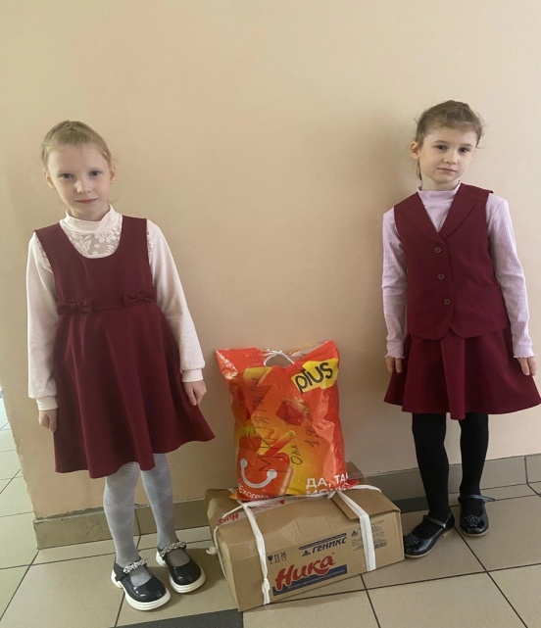
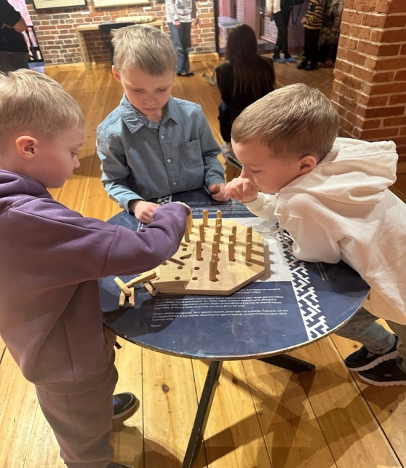
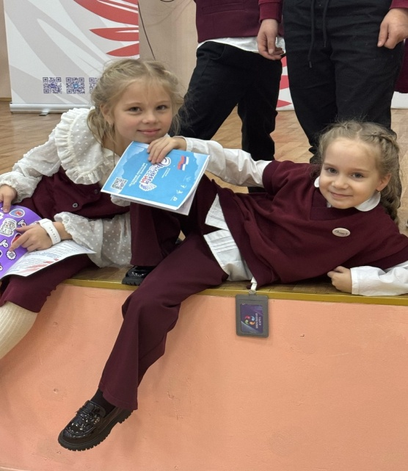
1 «Д» класс

Slide 7
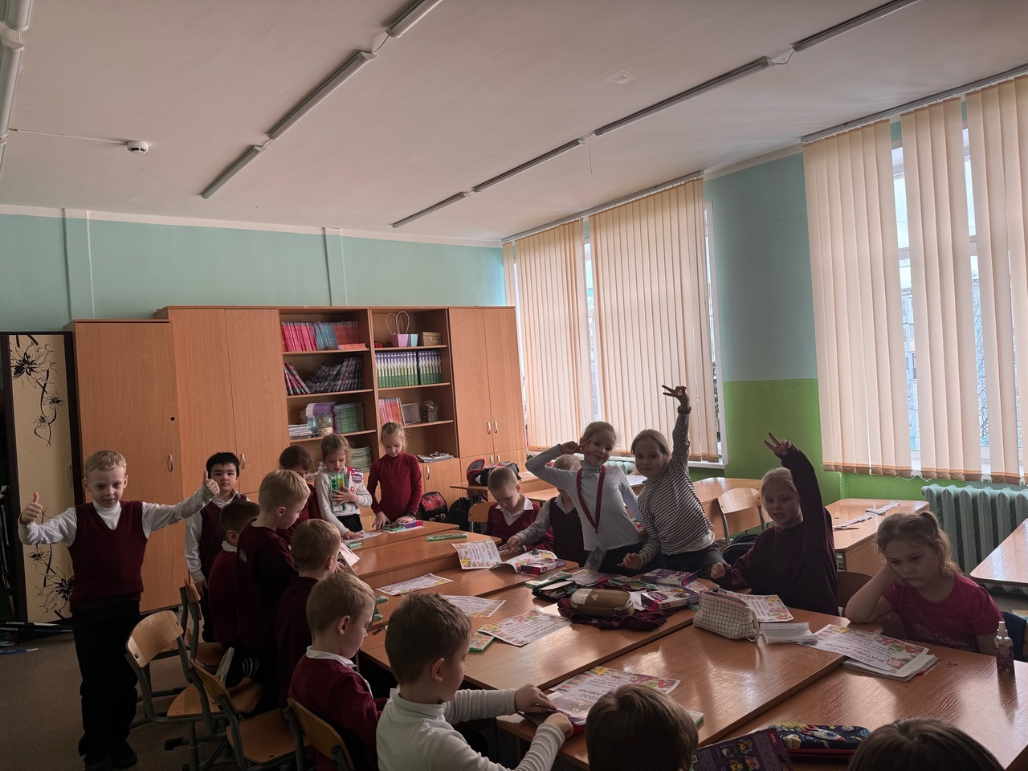
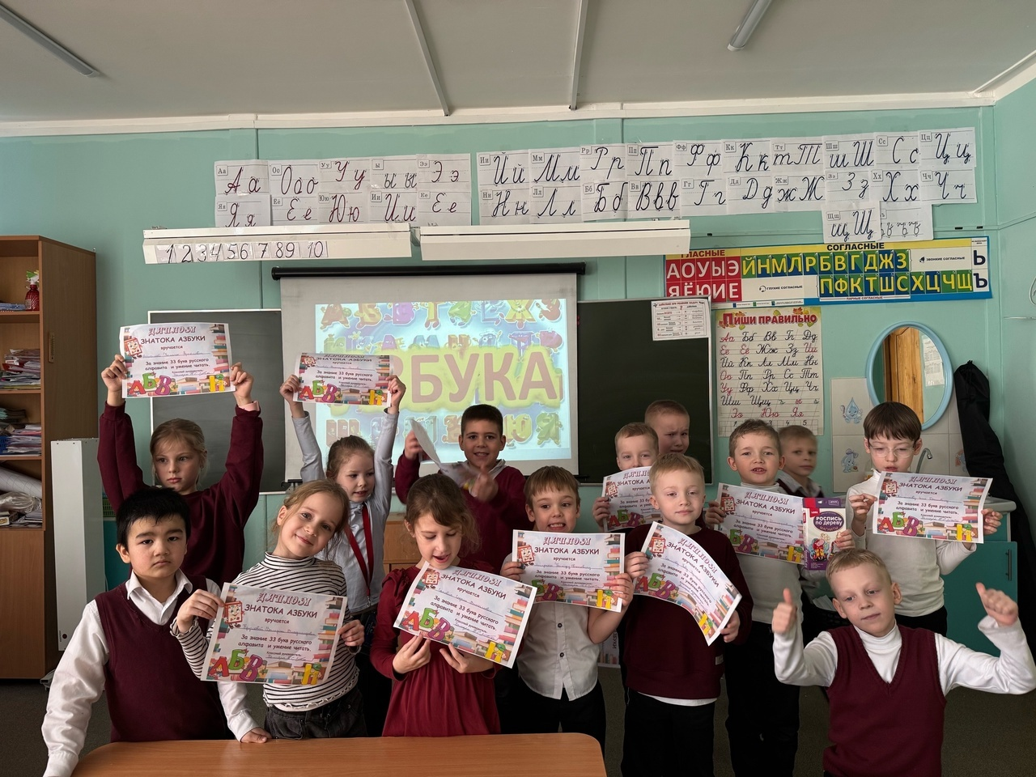
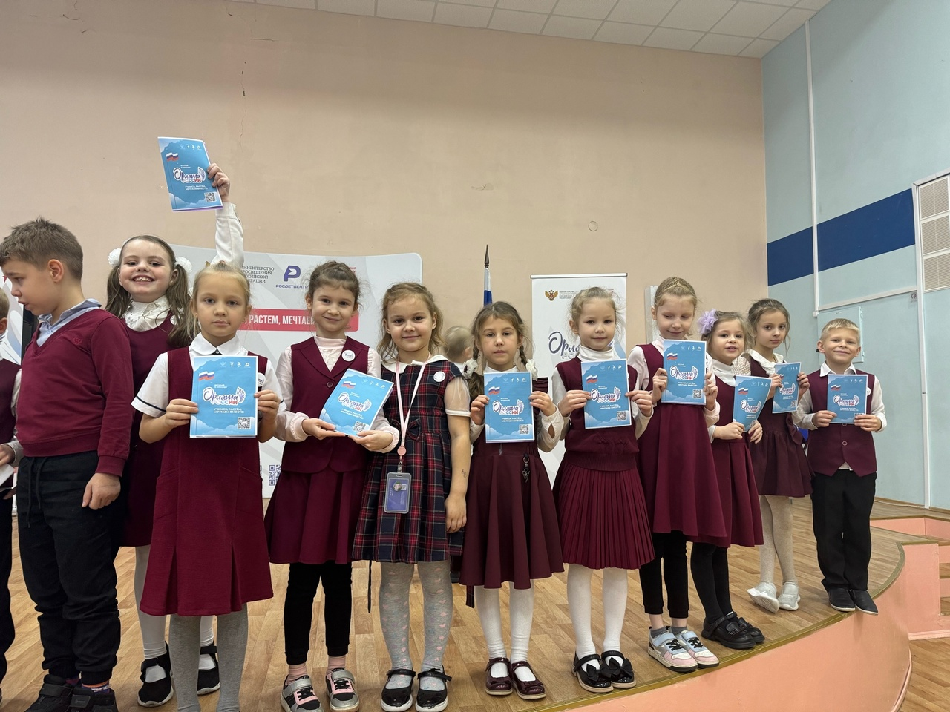
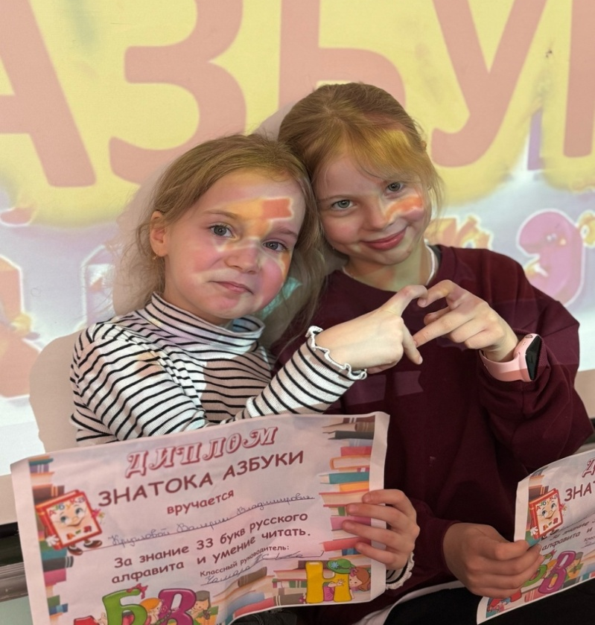
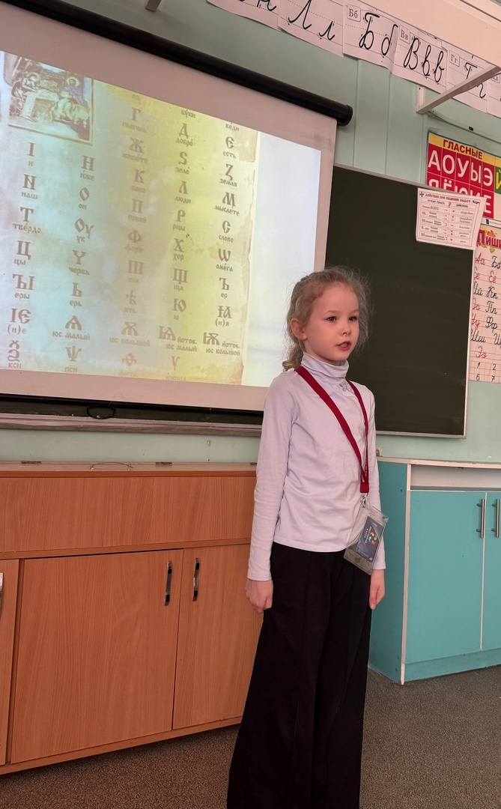

Slide 8
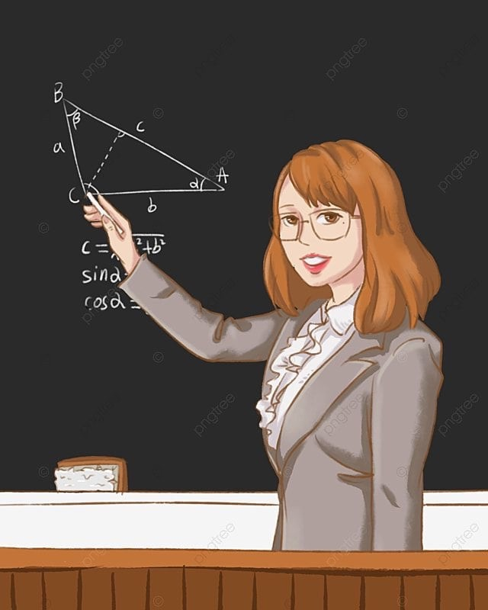
Своей сильной стороной я считаю…
Индивидуальный подход к обучающимся.
Разнообразные форматы обучения: генерация интерактивных игр, викторин, историй, песен, стихов и загадок для изучения букв, цифр, окружающего мира и других предметов.
Визуализирование информации: Создание простых и понятных иллюстраций, схем и таблиц для объяснения сложных понятий.
Использование интерактивных технологий во время учебного процесса.

Slide 9
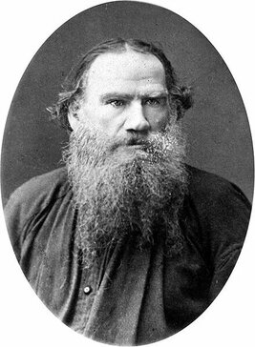
«Если учитель имеет только любовь к делу, он будет хороший учитель. Если учитель имеет только любовь к ученику, как отец, мать, - он будет лучше того учителя, который прочёл все книги, но не имеет любви ни к делу, ни к ученикам. Если учитель соединяет в себе любовь к делу и к ученикам, он – совершенный учитель...»(Л. Толстой)

Slide 10
Спасибо за внимание.
Архангельск 2025

